Slide 1

经济学背景资料

Slide 2
大纲
什么是经济学？
谁是经济学家？
为什么要学习经济学？
诺贝尔经济学奖

Slide 3

何谓经济学？

Slide 4
什么是经济学
狭义
  经济学研究市场上交换的物品和劳务的货币价格的决定
广义
  经济学是一门研究人们面对稀缺性如何进行选择，以及影响和协调众人的选择的制度的社会科学
  或者，经济学研究个人们的选择及其无意的结果（秩序）

Slide 5
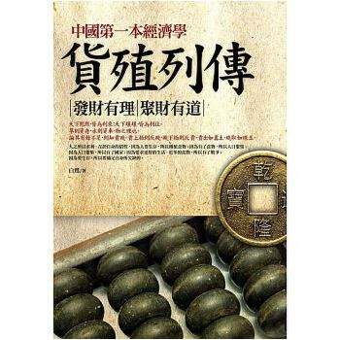
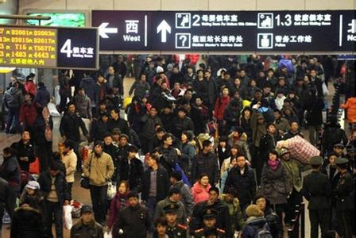
经济学的基本假设
行为人追求自身的利益：自利(self-interest)
“天下熙熙，皆为利来；天下攘攘，皆为利往。”
  司马迁《史记》第一百二十九卷“货殖列传”

Slide 6
什么是金融学
  金融学是经济学的一个分支
  研究跨时间、不确定条件下的资源配置问题（常用定义）
  研究与资金融通有关的经济问题
金融学的理论基础：经济学

Slide 7
微观 vs 宏观
微观经济学（Microeconomics）
  The study of how households and firms make decisions and how they interact in markets
  以价格为核心，通常又称为价格理论
  包括三大部分：
    Consumer behavior（消费者理论）
    production theory（生产理论）
    market equilibrium（市场均衡）
Notes:
This note is based on Hal Varian in the New Palgrave Dictionary of Economics, Volume 3, pp. 461-463. Items enclosed in quotation marks are direct quotes from Varian.
“The origins of the terms microeconomics and macroeconomics are surprisingly obscure.”
Fritz Machlup, writing in 1963, says that Ragnar Frisch introduced the terms in 1933. But the work cited by Machlup does not contain the words. Instead, it talks about micro-dynamics and macro-dynamics.
The micro-macro distinction became popular after Keynes published the General Theory, but Keynes didn’t use the terms. Nonetheless, Keynes thought the distinction, properly stated, to be a relevant one. Keynes said that the right dichotomy is between:
1. The Theory of the Individual Industry or Firm and the rewards and the distribution of a given quantity of resources, (micro?) and
2. The Theory of Output and Employment as a whole. (macro?) [Keynes italics in both parts.]
P. De Wolff, Economic Journal 1941 seems to be the first person to use the terms in print, but with hyphens—micro-economics and macro-economics.
Modern usage has micro dealing with individual—disaggregated—situations and macro dealing with aggregates. The Keynesian distinction between the economics of full employment and the economics of under-employment, while an interesting distinction, does not capture the flavour of the distinction in practice today.
The definitions of micro and macro that we give here are based on this modern usage (and are in agreement with Varian’s dictionary entry).

Slide 8
微观 vs 宏观
宏观经济学（Macroeconomics）
  The study of the economy as a whole and economy-wide phenomena, including inflation, unemployment, and economic growth
  包括：经济波动、经济增长、就业、通货膨胀、国家财政、国际贸易、国家收支等

Slide 9
学科分类（中国大陆）
我国分14个学科门类
  哲学、经济学、法学、教育学、文学、历史学、理学、工学、农学、医学、军事学、管理学、艺术学、交叉学科
经济学学科门类下有两个一级学科
  理论经济学，应用经济学
对比：理学学科门类包含如下一级学科
  数学、物理学、化学、天文学、地理学、大气科学、海洋科学、地球物理学、地质学、生物学、系统科学、科学技术史、生态学、统计学

Slide 10
学科分类（中国大陆）
理论经济学一级学科包括6个二级学科：
  政治经济学、经济思想史、经济史、西方经济学、世界经济以及人口、资源与环境经济学
应用经济学一级学科包括10个二级学科：
  国民经济学、区域经济学、财政学、金融学、产业经济学、国际贸易学、劳动经济学、统计学、数量经济学

Slide 11
谁是经济学家？

Slide 12
谁能算作真正的经济学家？
经济学家是掌握了经济学的理论和分析工具，并运用这些理论和工具研究经济问题的人！
那些整天对经济问题发表“高见”者，以及所谓的“经济专家”大多是“伪”经济学家！顶多算是经济评论家！

Slide 13
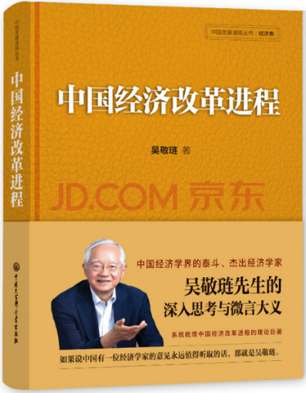
经济学家在当代中国的特殊位置
经济政策研究推动中国经济改革
  1984年9月3-10日“莫干山中青年经济学者会议”
    基于之前农业改革的成功，1984年经济改革从农村走向城市
    这次研讨会针对改革中的实际问题展开讨论和争论，重要话题有：价格改革的两种思路；企业自负盈亏；沿海十四个城市对外开放；金融体制改革；股份经济；粮食购销体制等，涉及了经济改革的主要领域
    这次会议对高层决策产生了很大影响

Slide 14
经济学家在当代中国的特殊位置
经济政策研究推动中国经济改革（续）
  1985年9月2-7日“巴山轮宏观经济管理国际会议”
    1984年10月十二届三中全会“中共中央关于经济体制改革的决定”之后，经济改革出现高潮的同时也出现了宏观经济不稳定，如银行信贷失控、投资增长过快、通货膨胀等问题
    在此背景下，中国经济体制改革研究会、中国社会科学院和世界银行共同举办“宏观经济管理国际讨论会”，在从重庆到武汉的“巴山号”长江游轮上召开
    这次会议首次引入了市场经济中“宏观调控”的概念、理论和方法

Slide 15
经济学家在当代中国的特殊位置
经济政策研究推动中国经济改革（续）
  1994年8月23-26日“京伦会议”
    1993年11月的十四届三中全会“关于建立社会主义市场经济体制若干问题的决定”之后，建设市场经济基本框架成为重点
    “中国经济体制改革的总体设计”课题组和“中国税制体系和公共财政的综合分析与改革设计”课题组在北京京伦饭店联合召开了“中国经济体制的下一步改革”国际研讨会
    会议上以微观经济为主线，特别是围绕着转轨时期的产权、公司治理结构、债务重组和破产程序等

Slide 16
经济学家在当代中国的特殊位置
提升公众的经济学素养
  “市场”、“价格”、“产权”、“激励”、“宏观调控”、“寻租”、“三架马车”、“M2”等，已经成为中国老百姓的日常词汇，也成为政府文件中的标准用语

Slide 17
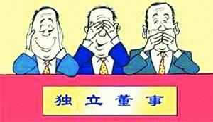
经济学家也追求自身利益
注意：经济学家也追求自身利益（对真理的追求、对名利的追求……）
  可能偏离经济科学的范围，出于自身利益而提出所谓的建议
  可能成为利益集团的代言人
    大量上市公司的独董职位由高校教师占据

Slide 18
为什么要学习经济学？

Slide 19
学了经济学有什么“用”？
用来赚钱？
用来制定经济政策？
……

Slide 20
学了经济学有什么“用”？
科学的目的在于探索真理
  “科学的终极目的在于提供一个简单的理论去描述整个宇宙.”--史蒂芬·霍金《时间简史》
作为一门科学，经济学的主要目的在于
  理解或解释

Slide 21
学了经济学有什么“用”？
学习经济学将有助于你更准确、更深刻地理解经济现象和问题
  如果说伦理道德代表了我们心目中理想的社会运行模式，那么经济学就是描述社会到底是如何运行的.
  经济学不一定会让你赚钱，但是能让你知道别人的赚钱方式.

Slide 22
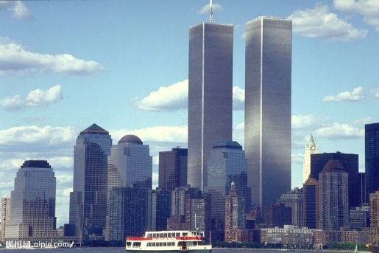
学了经济学有什么“用”？
学习经济学将有助于你更精明地参与经济活动，在实务中取得持续的成功
  在实际事务中取得持续成功的必要条件：卓越的判断 (superior judgment) + 正确的经济学知识和思维方式
  类似于物理学知识对于建立高楼大厦的作用

Slide 23
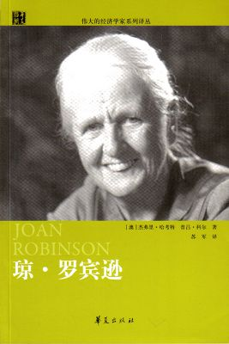
学了经济学有什么“用”？
“我学经济学的目的,就是为了不受经济学家的骗.”—琼罗宾逊

Slide 24
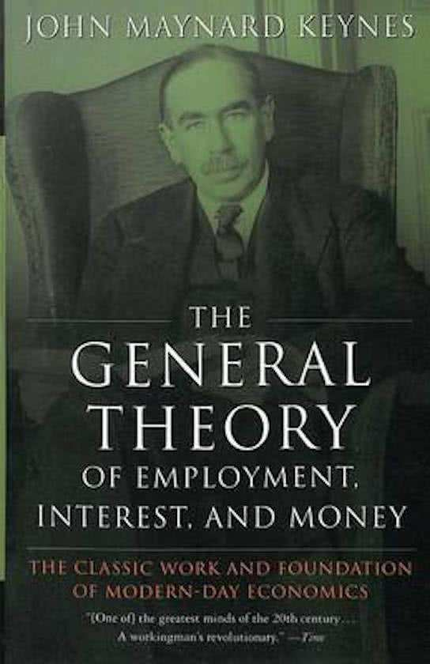
经济学思想的力量
“经济学家与政治哲学家的思想，不论其正确与否，其力量之大，往往出于常人之料。实际上，统治世界的不过就是这些思想。实干家们，自以为不受任何学理之影响，往往已沦为某一个已故经济学家的思想奴隶。” ——凯恩斯《就业、利息和货币通论》
“The ideas of economists and political philosophers, both when they are right and when they are wrong, are more powerful than is commonly understood. Indeed, the world is ruled by little else. Practical men, who believe themselves to be quite exempt from intellectual influences, are usually the slaves of some defunct economists.” —John Maynard Keynes. The General Theory of Employment, Interest, and Money. 1936. p.379.

Slide 25
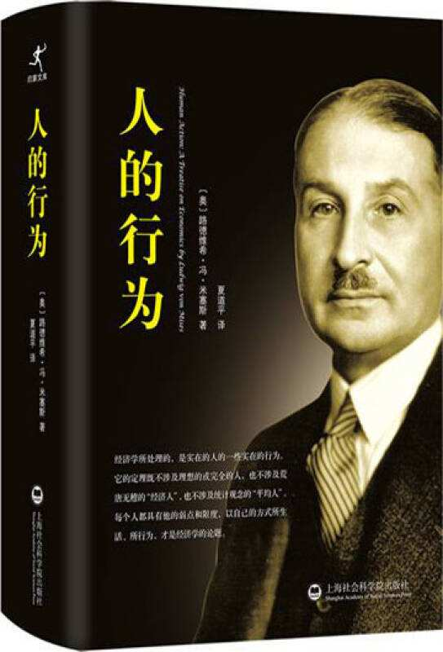
经济学的重要性
“经济知识的本体，是人类文明结构中的基本因素；它是现代工业化和最近一两百年当中，所有道德的、知识的、技术的和医疗的成就所凭借的基础。至于经济知识提供给人们的这些丰富宝藏，今后是否被善于利用，或置之不用，这就要由人们来决定。但是，如果他们不能善于利用它，且不理睬它的教义和警吿，他们不会消灭经济学；将被消灭的，是社会和人类。”——米塞斯《人的行为》.上海社会科学院出版社, 2015
“The body of economic knowledge is an essential element in the structure of human civilization; it is the foundation upon which modern industrialism and all the moral, intellectual, technological, and therapeutical achievements of the last centuries have been built. It rests with men whether they will make the proper use of the rich treasure with which this knowledge provides them or whether they will leave it unused. But if they fail to take the best advantage of it and disregard its teachings and warnings, they will not annul economics; they will stamp out society and the human race.” —Ludwig von Mises, Human Action,1949. p.885.
39

Slide 26
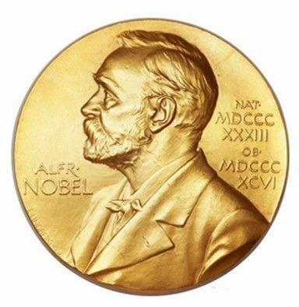
诺贝尔经济学奖

Slide 27

“诺贝尔经济学奖”
瑞典银行在1968年为纪念诺贝尔而增设，全称为“瑞典国家银行纪念阿尔弗雷德·诺贝尔经济学奖” (The Sveriges Riksbank Prize in Economic Sciences in Memory of Alfred Nobel) ，俗称“诺贝尔经济学奖”
  评选的唯一标准是成就的大小
  1969年第一次颁奖
  经济学目前是设立诺贝尔奖的唯一一门社会科学
  “社会科学皇冠上那颗最为璀璨的明珠”！

Slide 28
历年获奖者 (I)
1969年
  弗里希（Ragnar Frisch,University of Oslo ）挪威人 (1895-1973)
  丁伯根（Jan Tinbergen, Netherlands School of Economics
  Rotterdam ）荷兰人 (1903-1994)
  他们发展了动态模型来分析经济进程：前者是经济计量学的奠基人，后者经济计量学模式建造者之父
1970年
  萨缪尔森（Paul A. Samuelson, MIT）美国人 (1915-2009 )
  发展了静态和动态经济理论，将经济科学提高到新的水平；他的研究涉及经济学的全部领域
1971年
  库兹涅茨（Simon Kuznets, Harvard University ）乌克兰人，后入美国籍 (1901-1985)
  对经济增长进行了经验研究，提供了有关经济、社会结构和发展过程的深刻见解

Slide 29
历年获奖者 (II)
1972年
  希克斯（John R. Hicks, Oxford University）英国人 (1904-1989)
  阿罗（Kenneth J. Arrow, Harvard University）美国人 (1921- )
  他们深入研究了一般均衡理论和福利理论
1973年
  列昂惕夫（Wassily Leontief , Harvard University）苏联人 (1906-1999)
  发展了投入产出方法，并将其应用于许多重要的经济问题中
1974年
  哈耶克（Friedrich August von Hayek）奥地利人 (1899-1992)
  缪尔达尔（Gunnar Myrdal）瑞典人 (1898-1987)
  他们深入研究了货币理论和经济波动，并深入分析了经济、社会和制度之间的互相依赖

Slide 30
历年获奖者(III)
1975年
  康托罗维奇（Leonid Kantorovich, Academy of Sciences Moscow）苏联人 (1912-1986)
  库普曼斯（Tjalling C. Koopmans, Yale University）美国人 (1910-1985)
  他们对资源最优分配理论做出了重要贡献
1976年
  弗里德曼（Milton Friedman, Chicago University）美国人(1912-2006 )
  对消费、货币理论与货币史，以及货币政策问题进行了出色的研究
1977年
  俄林（Bertil Ohlin, Stockholm School of Economics）瑞典人 (1899-1979)
  米德（James E. Meade, University of Cambridge）英国人 (1907-1995)
  对国际贸易理论和国际资本流动作了开创性研究

Slide 31
历年获奖者 (IV)
1978年
  西蒙（Herbert A. Simon, Carnegie Mellon University）美国人 (1916-2001)
  对于经济组织内的决策过程进行了出色的研究
1979年
  刘易斯（Arthur Lewis, Princeton University）英国人，后入美国籍 (1915-1991)
  舒尔茨（Theodore W. Schultz, Chicago University）美国人 (1902-1998)
  在经济发展尤其是发展中国家的经济发展问题上做出了开创性研究
1980年
  克莱因（Lawrence R. Klein，University of Pennsylvania ）美国人 (1920- )
  建立经济计量模型，并应用于对经济波动和经济政策的分析

Slide 32
历年获奖者 (V)
1981年
  托宾（James Tobin, Yale University）美国人 (1918-2002)
  对金融市场及其与支出、就业、生产和价格的关系的研究方面做出了重要贡献
1982年
  斯蒂格勒（George J. Stigler , Chicago University）美国人 (1911-1991)
  在产业结构、市场的作用和公共管制的原因与影响方面，做出了开创性的研究
1983年
  德布鲁（Gerard Debreu, UC Berkeley ）美国人 (1921- 2004)
  将新的分析工具引入经济理论中，证明了一般均衡的存在性

Slide 33
历年获奖者 (VI)
1984年
  斯通（Richard Stone, University of Cambridge）英国人 (1913-1991)
  在国民收支体系的发展方面做出了奠基性贡献，极大地改进了经济学经验研究的基础
1985年
  莫迪利安尼（Franco Modigliani, MIT）意大利人(1918- 2003)
  对于储蓄和金融市场进行了出色的研究
1986年
  布坎南（James M. Buchanan Jr., George Mason University）美国人 (1919-2013 )
  将政治决策的分析同经济理论结合起来，发展了经济和政治决策的宪政基础

Slide 34
历年获奖者 (VII)
1987年
  索洛（Robert M. Solow, MIT）美国人 (1924- )
  对经济增长理论做出了重要贡献
1988年
  阿莱（Maurice Allais, Ecole Nationale Supérieure des Mines de Paris）法国人(1911-2010 )
  他对于市场理论及资源有效利用问题进行了出色的研究，对一般均衡理论重新做了系统阐述
1989年
  哈维尔莫（Trygve Haavelmo, University of Oslo）挪威人 (1911-1999 )
  建立了现代经济计量学的基础性指导原则

Slide 35
历年获奖者 (VIII)
1990年
  米勒（Merton H. Miller, Chicago University）美国人 (1923-2000)
  马科维茨（Harry M. Markowitz, City University of New York）美国人 (1927- )
  夏普（William F. Sharpe, Stanford University）美国人 (1934- )
  他们对金融经济学理论进行了开创性研究
1991年
  科斯（Ronald H. Coase , Chicago University）英国人(1910-2013)
  揭示并澄清了交易费用和产权对于制度结构和经济运行的重要性
1992年
  贝克尔（Gary S. Becker , Chicago University）美国人 (1930-2014 )
  将微观经济分析扩展到广泛的人类行为和交往中，包括非市场经济行为

Slide 36
历年获奖者 (IX)
1993年
  诺斯（Douglass C. North, Washington University）美国人 (1920- 2015)
  福格尔（Robert W. Fogel , Chicago University）美国人 (1926-2013 )
  他们用经济理论和定量方法解释经济和制度变迁，革新了对经济史的研究
1994年
  纳什（John F. Nash Jr., Princeton University）美国人 (1928- 2015)
  海萨尼（John C. Harsanyi, UC Berkeley）美国人 (1920-2000 )
  泽尔腾（Reinhard Selten,波恩大学）德国人( 1930- 2016)
  他们对非合作博弈的均衡分析做出了开创性的贡献
1995年
  卢卡斯（Robert E. Lucas Jr. , Chicago University ）美国人 (1937- )
  发展和应用理性预期假说，转变了宏观经济学的分析方法，深化了人们对经济政策的理解

Slide 37
历年获奖者 (X)
1996年
  莫里斯（James A. Mirrlees, University of Cambridge）英国人(1936- 2018)
  维克瑞（William Vickrey, Columbia University）美国人 (1914-1996)
  他们在对不对称信息条件下激励的经济理论研究方面做出了奠基性贡献
1997年
  默顿（Robert C. Merton, Harvard University）美国人 (1944- )
  斯科尔斯（Myron S. Scholes, Long Term Capital Management）美国人(1941- )
  他们发展了对股票期权进行定价的公式（布莱克－斯科尔斯期权定价公式）
1998年
  森（Amartya Sen, Trinity College Cambridge）印度人(1933- )
  对福利经济学研究做出了重大贡献

Slide 38
历年获奖者 (XI)
1999年
  蒙代尔（Robert A. Mundell, Columbia University）加拿大人 (1923- )
  他在不同汇率体制下货币与财政政策以及最优货币区理论方面作出了重要贡献
2000年
  赫克曼(James J. Heckman , Chicago University) 美国人 (1944- )
  麦克法登(Daniel L. McFadden, UC Berkeley) 美国人 (1937- )
  前者发展了用于分析样本选择的理论和方法；后者发展了用于分析离散选择的理论和方法
2001年
  阿克尔洛夫（George A. Akerlof, UC Berkeley）美国人 (1940- )
  斯宾塞（A. Michael Spence, Stanford University）美国人 (1943- )
  斯蒂格利茨（Joseph E. Stiglitz, Columbia University）美国人 (1943- )
  他们在不对称信息条件下的市场分析方面作出了重要贡献

Slide 39
历年获奖者(XII)
2002年
  卡尼曼(Daniel Kahneman, Princeton University) 美国人 (1934- )
  史密斯(Vernon L. Smith, George Mason University)美国人 (1927- )
  前者把心理学研究（尤其是不确定情况下有关判断和决策制定的研究）引入经济学中，后者开创了通过实验室试验作为经济学经验研究的工具，特别是对各种市场机制的研究
2003年
  恩格尔（Robert F. Engle, New York University ) 美国人 (1942- )
  格兰杰 (Clive W.J. Granger, UCSD) 美国人 (1934- 2009)
  他们分别用“自回归条件异方差模型(ARCH)”和“协整(cointegration)” 两种新方法分析经济时间数列
2004年
  基德兰德(Finn Kydland, Carnegie Mellon University) 挪威人(1943- )
  普雷斯科特(Edward Prescott, Arizona State University) 美国人 (1940- )
  推动了动态宏观经济学在经济政策的时间连贯性和商业周期的驱动力量方面的研究

Slide 40
历年获奖者(XIII)
2005年
  谢林 (Thomas C. Schelling, University of Maryland) 美国人(1921- 2016)
  奥曼(Robert J. Aumann, University of Jerusalem) 以色列和美国人(1930- )
  通过博弈论分析促进了对冲突与合作的理解
2006年
  菲尔普斯(Edmund Phelps, Columbia University) 美国人(1933- )
  对宏观经济政策中的跨时期权衡问题的分析，深化了人们对于通货膨胀和失业预期关系的理解
2007年
  赫维兹(Leonid Hurwicz, University of Minnesota) 美国人(1917-2008)
  马斯金(Eric S. Maskin, Institute for Advanced Study, Princeton) 美国人(1950- )
  迈尔森(Roger B. Myerson, Chicago University) 美国人(1951- )
  他们奠定了机制设计理论的基础

Slide 41
历年获奖者 (XIV)
2008年
  克鲁格曼(Paul R.Krugman, Princeton University) 美国人(1953- )
  在国际贸易和区域经济的研究方面作出了重要贡献
2009年
  奥斯特罗姆(Elinor Ostrom, Indiana University) 美国人(1933-2012)
  威廉姆森(Oliver Williamson, University of California, Berkeley) 美国人(1932- 2020)
  他们对经济治理问题做了出色的研究（前者主要是公共资源问题，后者主要是企业边界问题）
2010年
  戴蒙德(Peter Diamond, MIT) 美国人(1940- )
  莫滕森(Dale Mortensen, Northwestern Univ.) 美国人(1948-)
  皮萨里迪斯(Christopher Pissarides, LSE)英国人(1948- )
  他们对劳动力市场上的摩擦问题进行了出色的研究

Slide 42
历年获奖者 (XV)
2011年
  西姆斯（Christopher Sims, Princeton University ）美国人(1942- )
  萨金特（Thomas Sargent, New York University ）美国人(1943- )
  获奖理由是“对宏观经济中因果关系的实证研究”
2012年
  罗思（Alvin Roth, Harvard University ）美国人(1951- )
  沙普利（Lloyd Shapley, University of California, Los Angeles）美国人(1923- 2016)
  获奖理由是“稳定配置理论和市场设计实践”
2013年
  法马（Eugene F.Fama, Chicago University ）美国人(1939- )
  汉森(Lars Peter Hansen, Chicago University)美国人(1952- )
  希勒(Robert Shiller, Yale University)美国人(1946- )
  获奖理由是“对资产价格的实证研究”

Slide 43
历年获奖者 (XVI)
2014年
  梯若尔(Jean Tirole, Toulouse School of Economics, France）法国人(1953- )
  获奖理由是“在市场力量与管制领域的卓越贡献”
2015年
  迪顿(Angus Deaton , Princeton University ）美国人(1945- )
  获奖理由是“在消费、贫穷与福利方面的研究贡献”
2016年
  哈特（Oliver Hart, Harvard University）美国人(1948- )
  霍姆斯特罗姆（Bengt Holmstrom, MIT）美国人(1949- )
  获奖理由是“对契约理论的贡献”
2017年
  塞勒（Richard Thaler, Chicago University ）美国人(1945- )
  获奖理由是“在行为经济学上的贡献”

Slide 44
历年获奖者 (XVII)
2018年
  罗默(Paul M. Romer, New York University）美国人(1955- )
  诺德豪斯(William D. Nordhaus, Yale University)美国人(1941- )
  获奖理由是“在创新、气候和经济增长方面研究的杰出贡献，他们设计了一系列方法来解决我们时代最基本和最紧迫的问题——如何创造长期可持续的经济增长”
2019年
  班纳吉 (Abhijit Banerjee, MIT) 美国人(1961- )
  杜弗洛 (Esther Duflo , MIT ) 法国人(1972- )
  克雷默 (Michael Kremer) 美国人(1964- )
  获奖理由是“为减轻全球贫困所采取的实验性方法”
2020年
  米尔格罗姆 (Paul R. Milgrom, Stanford University) 美国人(1948- )
  威尔逊 (Robert B. Wilson, Stanford University)美国人(1937- )
  获奖理由是“改进拍卖理论和新拍卖形式”

Slide 45
历年获奖者 (XVIII)
2021年
  卡德（David Card, University of California, Berkeley）美国与加拿大国籍 (1956- )
  安格里斯特（Joshua D.Angrist, MIT）美国人(1960- )
  因本斯（Guido W.Imbens, Stanford University ）美国与荷兰国籍 (1963- )
  获奖理由是“卡德获奖，是因为他对劳动经济学的实证贡献，安格里斯特和因本斯获奖是因为他们对因果关系分析方法的贡献”
  获奖者为我们提供了关于劳动力市场的新见解，并向我们展示了从自然实验中可以得出哪些因果结论。他们的方法已经扩展到其他领域，彻底改变了实证研究。

Slide 46
总结(I)
1）获得该奖项的经济学家都是因为做出了学界公认的、具有重要影响力的工作
  对于经济学的发展已经产生了或正在产生重大影响

Slide 47
总结(II)
2）经济研究中大量运用数学工具
  有九成左右的获奖者都能熟练使用各种数学工具来研究经济学（只有三个获奖者完全不用数学: Hayek, Myrdal, Coase)
  常微分方程及方程组、偏微分方程、差分方程、线性规划、最优规划、控制论、不动点理论、集合论、拓扑学、泛函分析、微分几何、群论、代数学、概率统计、随机过程、博弈论等等，被逐渐应用到经济问题的理论研究和实证研究中

Slide 48
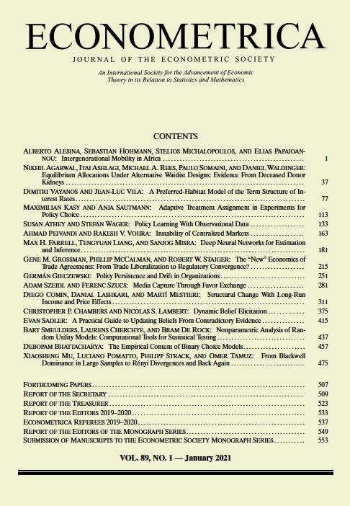
数学方法的引入
经济学中数学的应用主要有两种方式:
  一是从实际数据出发，运用数理统计方法建立经济计量模型，这就是经济计量学
    经济学家和统计学家在计量方法上不断进行革新
    顶尖经济学期刊 Econometrica，同时也被视为统计学顶尖期刊
  二是根据经济现象,提炼出一些假设，从这些假设出发，进行严密的数学推导，得到一些反映经济现象的经济学模型

Slide 49
误解：有人认为只要掌握了足够的数学，就可以做出高水平的经济研究来，甚至认为这是一种捷径
  并非所有问题都要用复杂的数学来解决
  在经济学研究中，数学只是工具，如果没有经济思想，仅仅是一堆数学工具的堆砌物，决不是经济学
数学方法的引入

Slide 50
总结(III)
3）近年授奖的趋势：重视假设与现实的一致性
  制度经济学（1991，1993，2009，2016）
  信息经济学（1994，1996，2001，2005，2007，2012，2014，2016，2020）
  行为经济学（2002，2017）

Slide 51
总结(IV)
4）美国人（具有美国国籍的人）几乎垄断了该奖项
  美国（的一流经济系和少数商学院）代表了目前主流经济学教学和研究的前沿
  一些二流大学的经济系其教学和研究采用的不全是主流经济学的体系

Slide 52
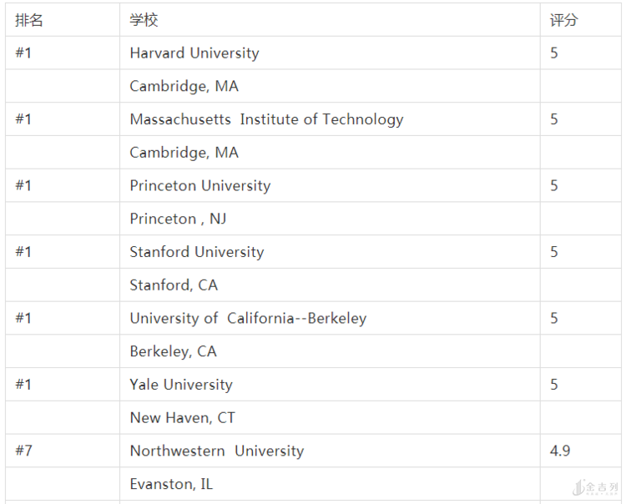
2020年US News美国大学经济学专业排名

Slide 53
2019-2020年QS世界大学排名-经济学与计量经济学
Rank | University | Location
1 | Harvard University | United States
2 | Massachusetts Institute of Technology (MIT) | United States
3 | Stanford University | United States
4 | University of California, Berkeley (UCB) | United States
5 | University of Chicago | United States
6 | London School of Economics and Political Science (LSE) | United Kingdom
7 | Princeton University | United States
8 | Yale University | United States
9 | University of Oxford | United Kingdom
10 | University of Cambridge | United Kingdom
11 | Columbia University | United States
12 | Northwestern University | United States
13 | University of Pennsylvania | United States
14 | University of California, Los Angeles (UCLA) | United States
15 | New York University (NYU) | United States
16 | Bocconi University | Italy
17 | UCL (University College London) | United Kingdom
18 | National University of Singapore (NUS) | Singapore
19 | University of Michigan | United States
20 | University of California, San Diego (UCSD) | United States

Slide 54
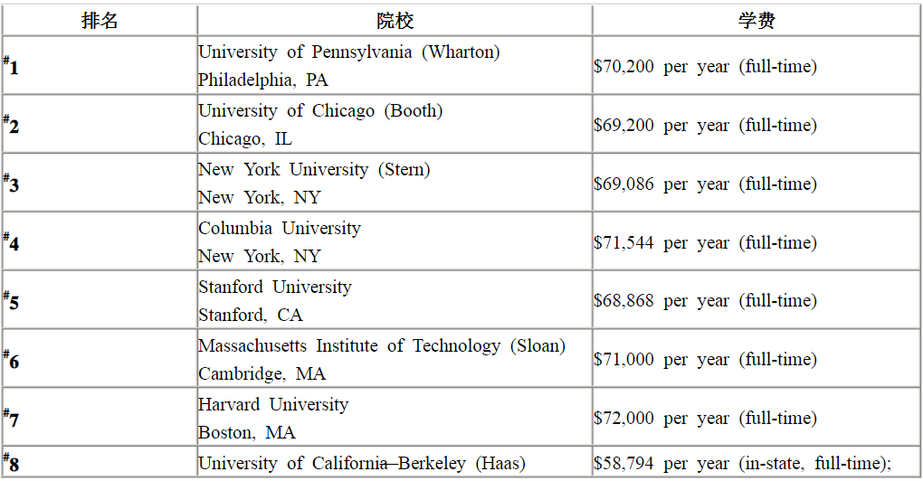
2019年USNews美国大学研究生专业排名-金融学

Slide 55
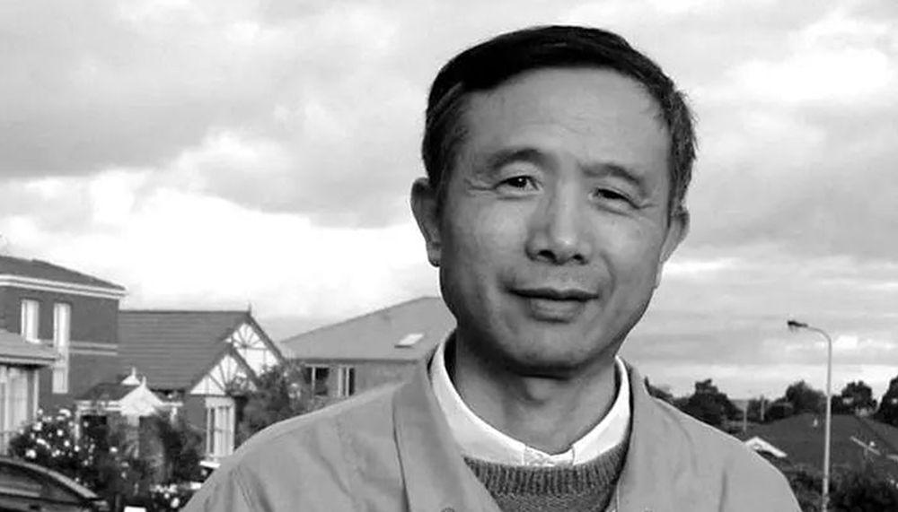
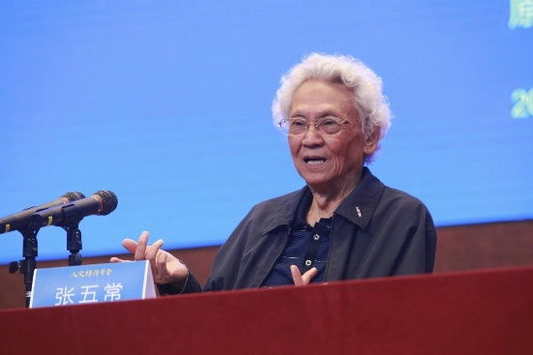
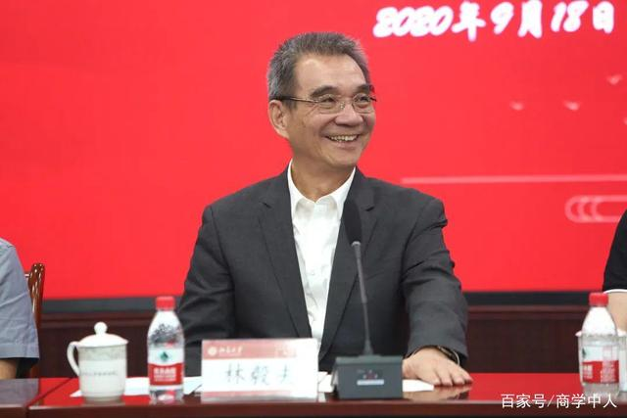
中国经济学家何时能获得诺奖？
大师级的经济学家出现在世界经济的重心
  英国（从亚当·斯密到二战）→美国（二战后-21世纪中期？）→中国（21世纪中期）？
当中国逐渐成长为世界经济中心，
  在本土经济大潮中成长起来的大师级经济学家必然会涌现一大批，并出现新的经济理论
  距离诺奖最近的华人经济学家（？）：杨小凯、张五常、林毅夫

